Slide 1
العلم الوطني

Slide 2
العلم الوطني
الوحدة التاسعة
المواطنة المسؤولة
العلم السعودي لونه أخضر في وسطه كلمة التوحيد ( لا إله إلا الله محمد رسول الله )
وتحتها سيف مسلول

Slide 3
تجدنا في جوجل

Slide 4
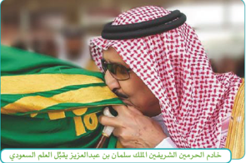
العلم السعودي
الوحدة التاسعة
المواطنة المسؤولة
بأي شيئ يتميز العلم السعودي ؟
لا يُنكّس أبداً
يحتوي على السيف الدال على الحق
عريق ( قديم جداً ) منذ مئات السنين

Slide 5
نشاط 1
الوحدة التاسعة
المواطنة المسؤولة
ما الصورة الصحيحة للعلم السعودي ؟

Slide 6
العلم السعودي
الوحدة التاسعة
المواطنة المسؤولة
شعار المملكة العربية السعودية
- سيفان متقاطعان : ( رمز الحق ) - وسطهما نخلة : ( رمز النماء )

Slide 7
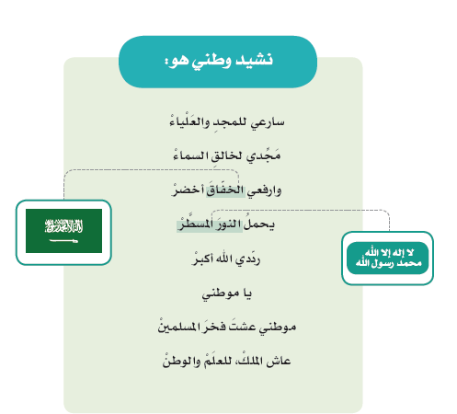
النشيد الوطني
الوحدة التاسعة
المواطنة المسؤولة

Slide 8
اليوم الوطني لبلادي
الوحدة التاسعة
المواطنة المسؤولة
هو يوم توحيدها وهو الأول من برج الميزان الموافق 23 من سبتمبر من كل عام

Slide 9
ماذا نعمل باليوم الوطني
الوحدة التاسعة
1- نشكر الله على الوحدة الوطنية
المواطنة المسؤولة
2- نشكر الملك وولي العهد و رموز الوطن
3- نرفع علم الوطن
4- نفخر بالوطن وإنجازات الحكومة
5- نتعهد بالعمل بإخلاص
6- نفرح دون إيذاء الآخرين

Slide 10
انتهى الدرس

Slide 11
جميع الحقوق محفوظة لموقع حلول اون لاين يحق لك الاستخدام والتعديل عليها كما تشاء لكن يحرم بيعها او نشرها في المواقع الاخرى

